Slide 1
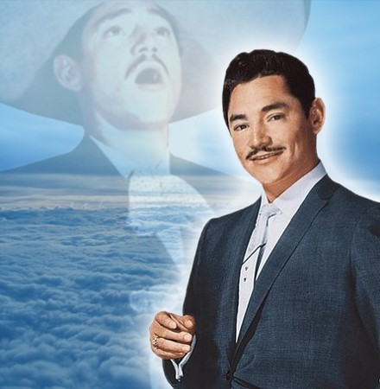



Javier Solis
‘El rey del Bolero Ranchero’
eaglenest8@hotmail.com
____________________

Slide 2
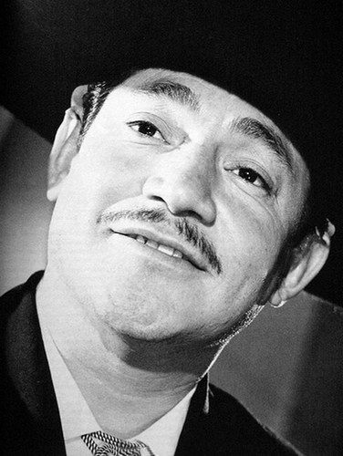
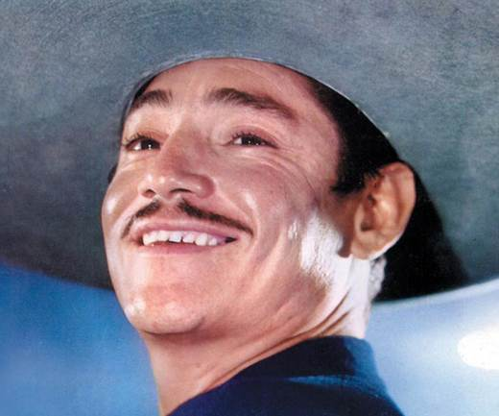
Gabriel Siria Levario, su nombre de pila,
nació el 1o. de septiembre de 1931,
en el Hospital Homeopático, ubicado en Chimalpopoca 135,
Col. Obrera en México, D.F.
Sus padres fueron Juana Levario,
ama de casa
y Francisco Siria, de oficio obrero.

Slide 3
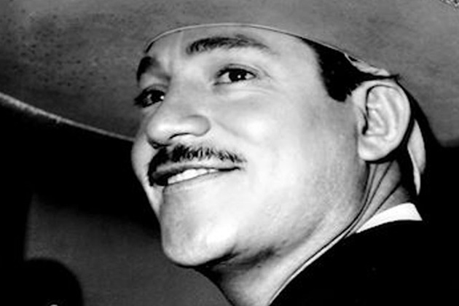
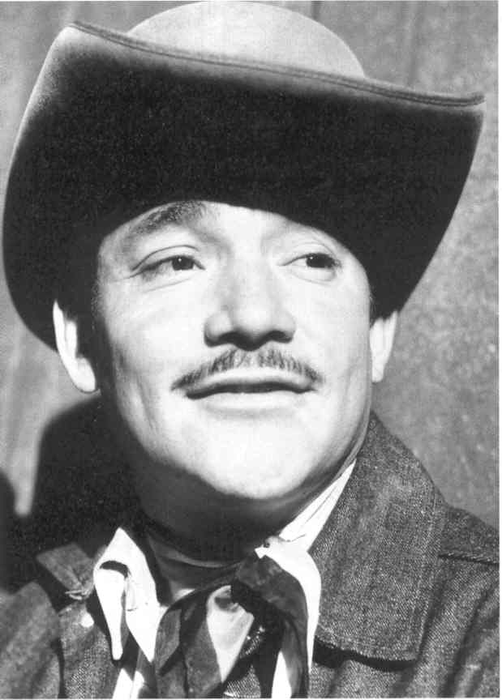
Desde la edad de 8 meses, vivió al lado de sus tíos Valentín Levario, panadero y Ángela López,
a los que siempre consideró sus verdaderos padres.
Su domicilio se ubicaba en la 2da. Cerrada de Observatorio
en la colonia del mismo nombre, paso su infancia
en el barrio de Tacubaya.

Slide 4
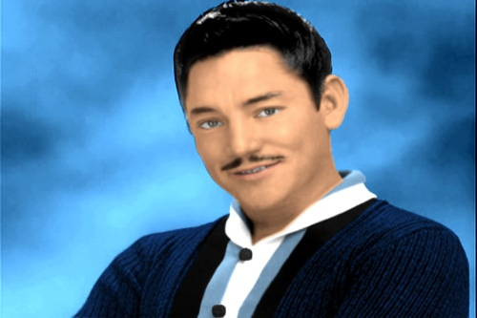
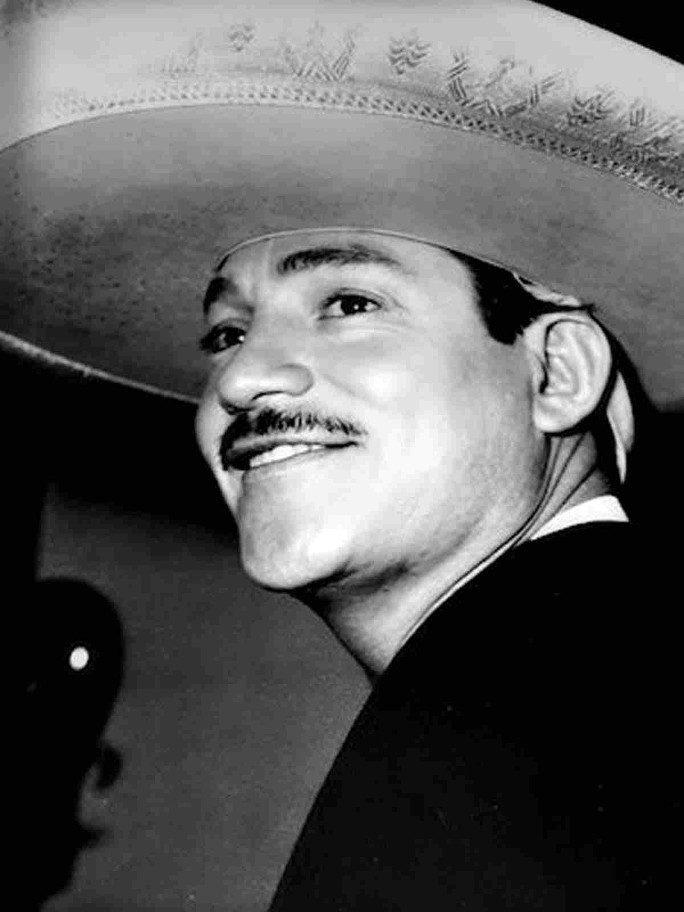
Cursó hasta el 5o. año de primaria,
pasando por las escuelas "Angel Anguiano"
de la calle Gral. Victoriano Zepeda Num. 63
y en la llamada "Oaxaca"
en la avenida Observatorio Num. 50.
Fue cargador de canastas en el mercado "Becerra",
lavacoches en la gasolinera "Servicio Capitán",
cargador ocasional de tanques de gas, aprendiz de mecánico, repartidor y panadero en las panaderías "La Imperial"
de Parque Lira y José Morán en Tacubaya,
morrongo de carnicería, carnicero, etc.

Slide 5

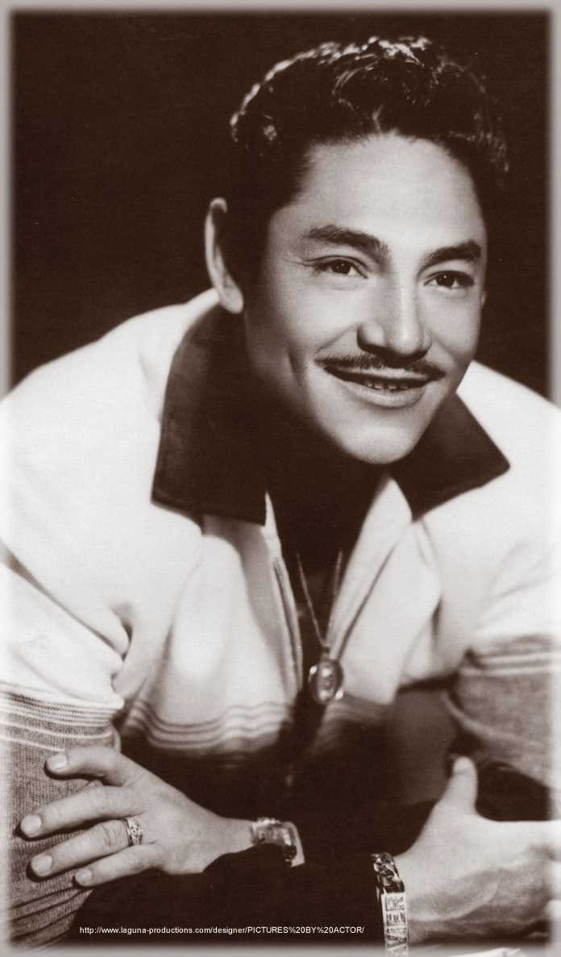
A su corta edad, mostró inclinaciones por el futbol, béisbol, boxeo amateur, deporte que practicó aún ya siendo famoso.
Por el color blanco de su piel, sus "cuates", “la palomilla",
le apodaban el güero, el acocil, el grillo o el camarón.
Sus amigos de infancia y adolescencia fueron muchos, pero de todos ellos sobresalen Salvador Estrada "Chavita", al que siempre consideró
como su hermano.
Su inquietud por cantar fue por su sed de triunfo.

Slide 6

No había concurso en la escuela ó en las carpas
como la del Teatro Salón Obrero en el jardín "Cartagena" de Tacubaya
y la del Salón Escandón, en la calle 12 de octubre de la colonia Escandón; en que no participara y ganara, en aquel entonces cantaba tangos.
Su primera oportunidad en las carpas a mediados de octubre
de 1946 se la brindó el Sr. Manuel Garay,
payaso de profesión y administrador del Teatro Salón Obrero.
Ahí fue donde cambió su nombre de Gabriel Siria
al de “Javier Luquín”.

Slide 7
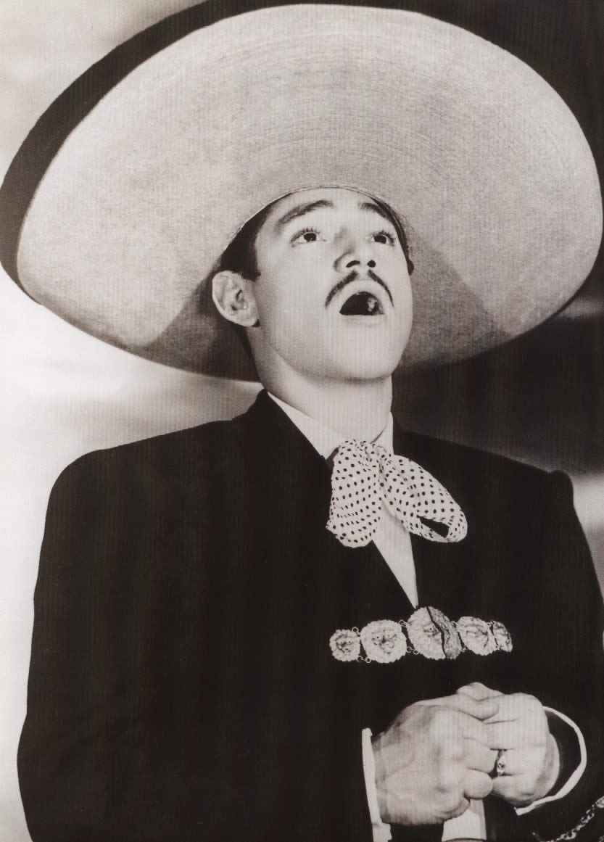
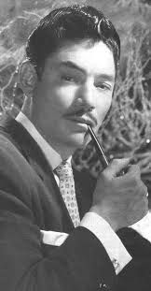
Al poco tiempo formó el "Dueto Guadalajara",
actuando en el restaurante "Guadalajara Pues"
de la Ciudad de los Deportes, entre otros.
Trabajó en varias carnicerías,
entre ellas “La Providencia",
que estaba ubicada en las calles
de Sombrerete y Juanacatlán
en Tacubaya,
que era propiedad
del Sr. David Lara Ríos,
quien lo mandó a estudiar en la calle
de Vicente Eguía Num. 62
en Tacubaya,
con el maestro Noé Quintero…
pagándole los estudios de canto.
Javier Solís

Slide 8
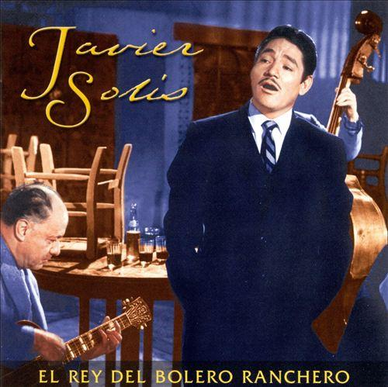
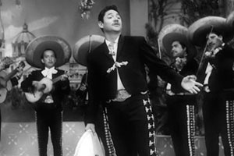
También formó el “Trío Flamingo”, al que después se le llamo “Trío México”,
con sus amigos y compadres Pablo Flores y Miguel García;
actuando en los restaurantes "El Sarape" de Avenida Insurgentes
y en "La Asturiana", entre otros.
Estando en Garibaldi fue contratado
junto con el Mariachi Metepec
para actuar en Atlixco, Puebla durante un año,
esta gira es muy importante,
ya que fue la primera de Javier Solís.

Slide 9
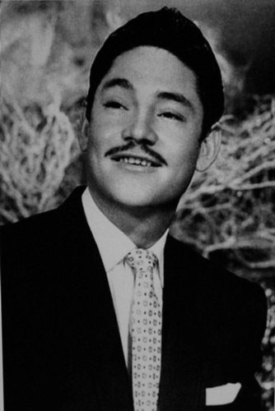
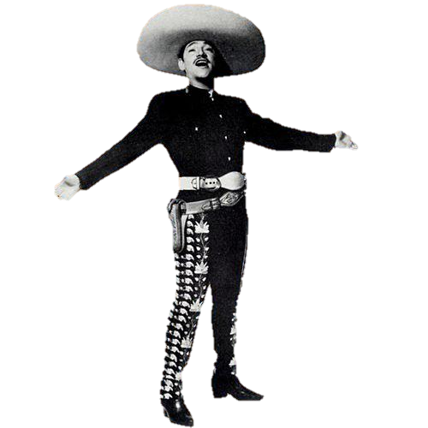
En este mismo año, tuvo actuaciones en los restaurantes "Guadalajara"
y "El Ruedo", ubicados en los alrededores de la Plaza de Toros México
y en "La Cabaña" de Puente de Vigas, Edo. de Mex.
En 1948 participó como aficionado en la XEW Radio
de Ayuntamiento 54, con su nombre de pila, obteniendo el segundo lugar.
Aquí fue donde verdaderamente se fogueó,
ya que se enfrentó a un público agresivo, brusco, que le permitió conocer
sus sentimientos, sus predilecciones y gustos musicales.

Slide 10
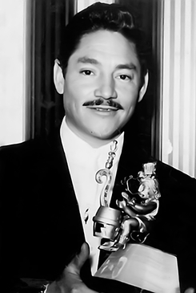
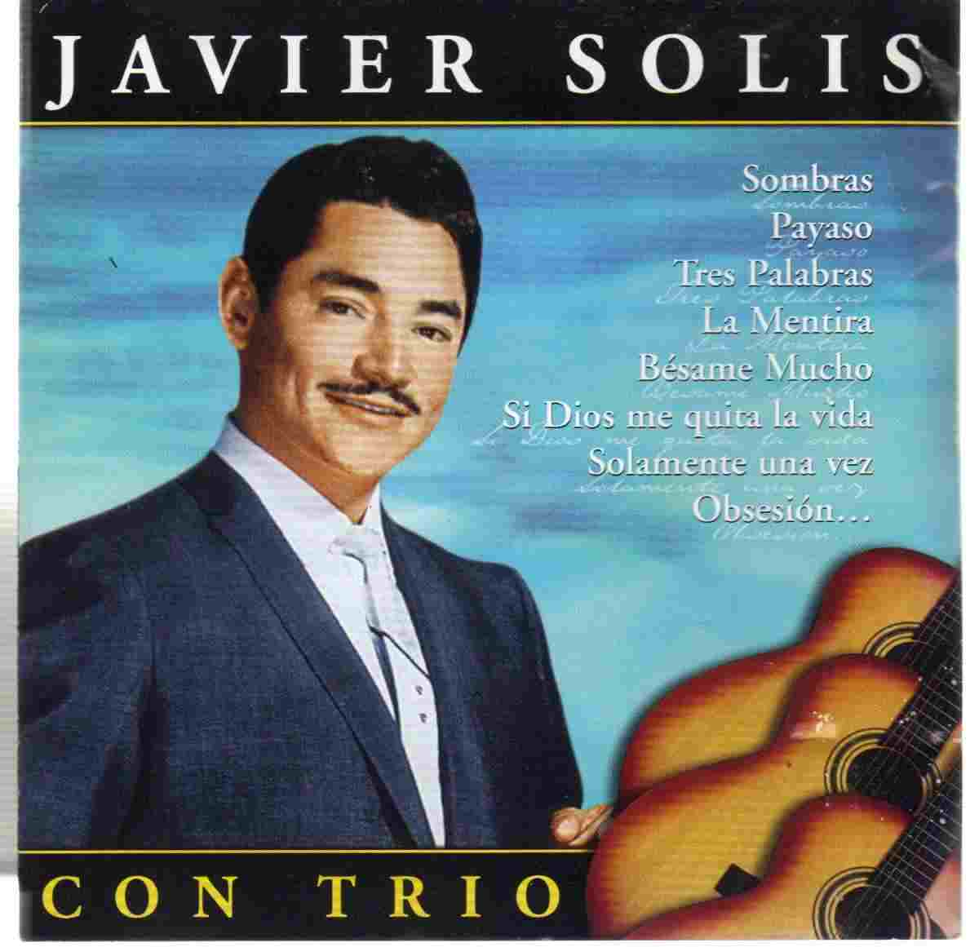
Regresó a Garibaldi a fines de 1949 …
y al estar cantando en el "Guadalajara de Noche” en 1950,
Ahí, lo contrataron para el cabaret “
El Otro Mundo" ubicado en Bolívar y Manuel Othón
de la colonia Obrera como jefe de pista, animador y cantante;
y posteriormente en el "Bar Azteca" como cantante.
Al poco tiempo le dio por cantar como solista, cantando en Garibaldi, ubicado en el Eje Central Lázaro Cárdenas
(Antes San Juan de Letrán),
en el "Tenampa",
Donde los mariachis le dieron la oportunidad de cantar.

Slide 11
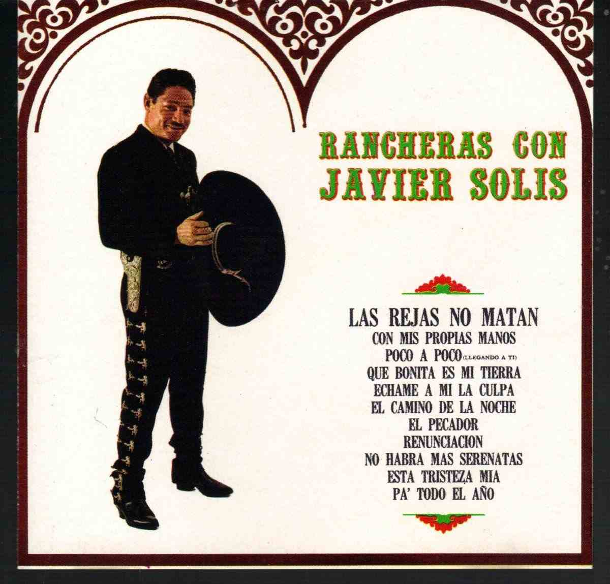
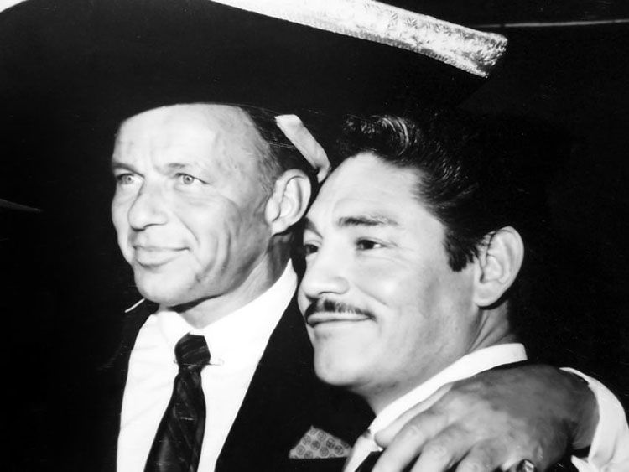
Posteriormente fue contratado por el Sr. Leodegario Hernández
para cantar en el Bar Azteca de la Avenida San Juan de Letrán 126, y mediados de 1955, ya estando en el "Bar Azteca",
en cierta ocasión lo escucharon cantar el Trío "Los Panchos", conformado en ese entonces por Chucho Navarro, Alfredo Gil
y su primera voz Julito Rodríguez, siendo este último quien lo recomendó para que le hicieran una audición para grabar en la compañía Columbia.
En este lugar fue cuando cambió el nombre artístico
de Javier Luquín a "Javier Solís".
El Sr. Felipe Valdés Leal, director artístico
de la compañía de discos Columbia, aprobó su audición.
A fines de 1955, Javier Solís grabó su primer sencillo que incluía las melodías "Por que negar" y "Que te importa".

Slide 12
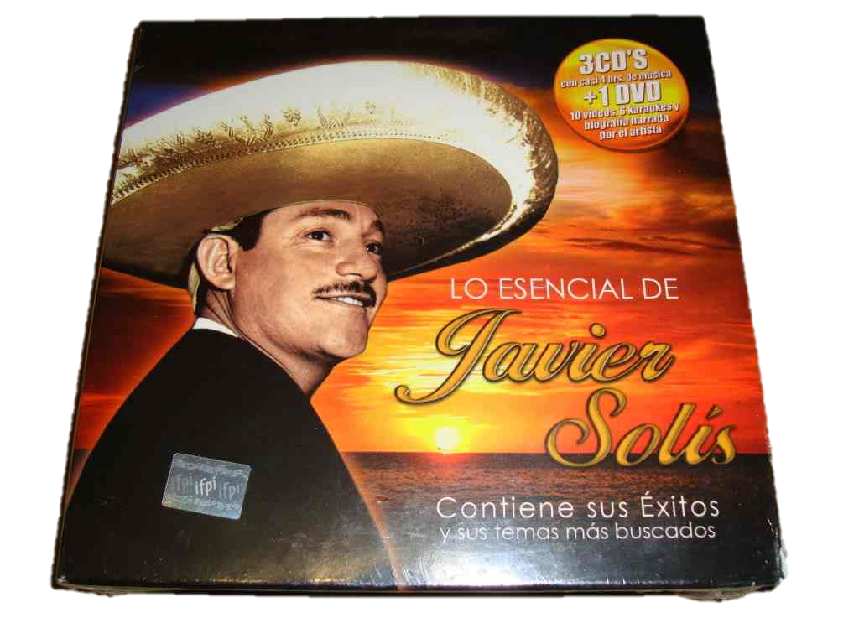
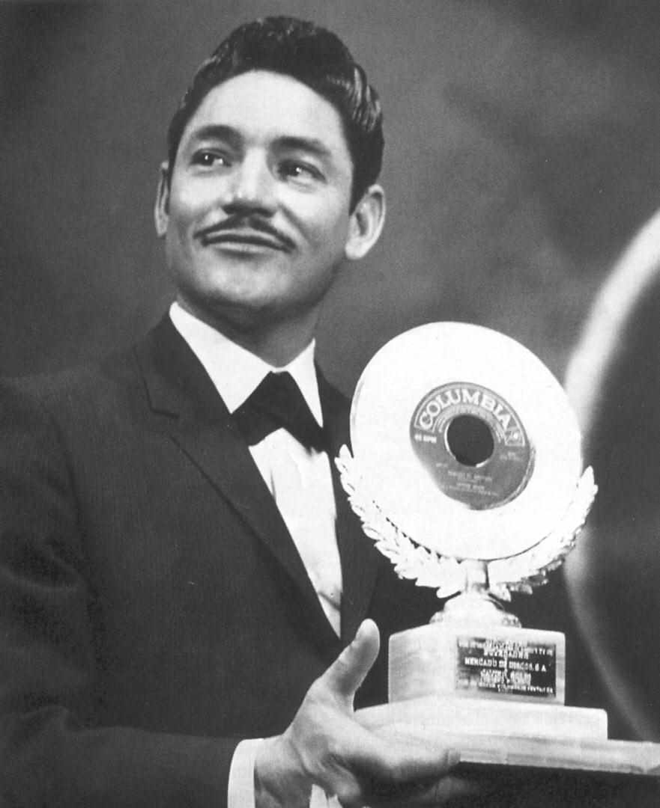
El 15 de enero de 1956,
Columbia lo contrató como artista exclusivo.
También en 1956, Javier Solís participo en la XEW,
en los programas dominicales de "la Hora del Granjero".
Por el éxito de su primer sencillo,
recibió su primer "Disco de Platino", el 5 de septiembre de 1957.
A raíz del mencionado éxito, ese mismo año, graba su primer lp, que incluía 8 melodías.

Slide 13
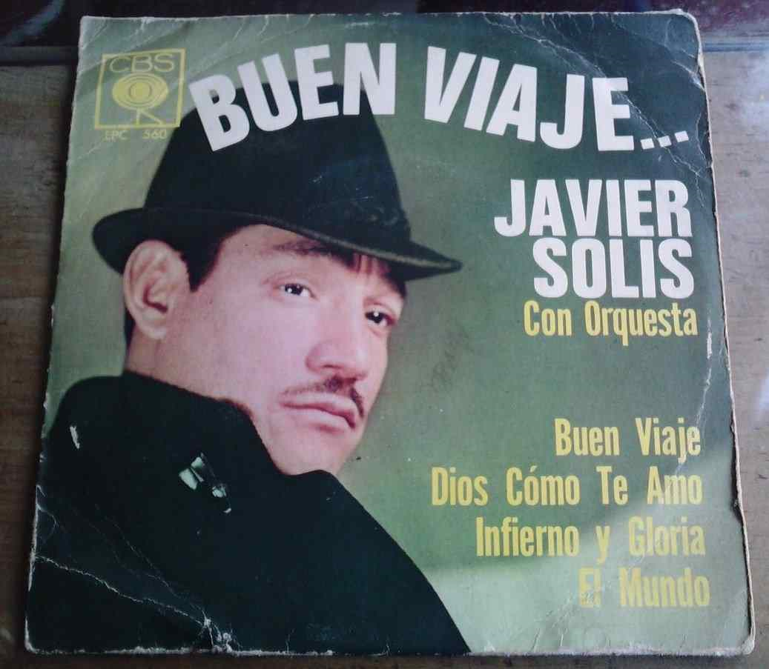
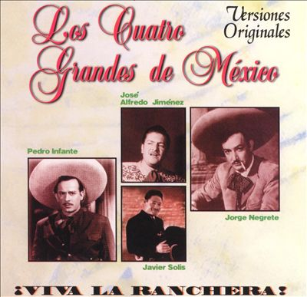
Por ese entonces también actuó en el centro nocturno
“La Fuente".
El 19 de junio de 1957,
debuta en el centro nocturno "Río Rosa",
concluyendo sus presentaciones el 30 de septiembre de ese mismo año.
El compositor Rafael Carrión Zamarripa, arreglista y director de innumerables melodías que grabó Javier Solís,
fue el forjador y creador del estilo incomparable de
“El Rey del Bolero Ranchero".

Slide 14
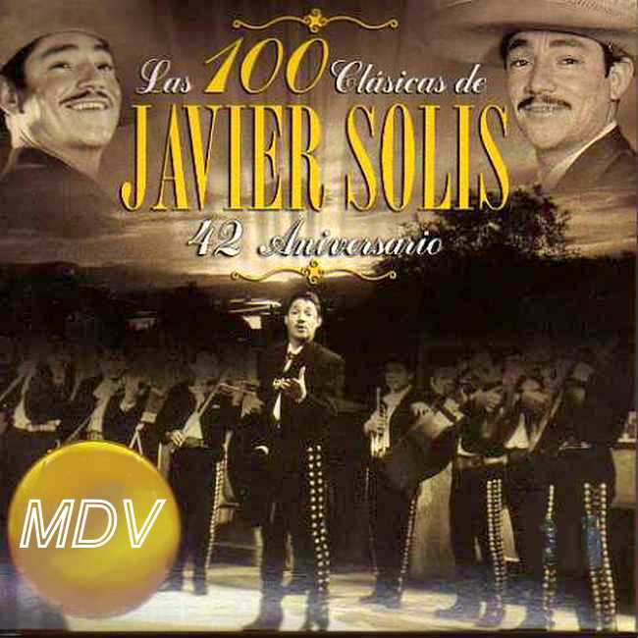
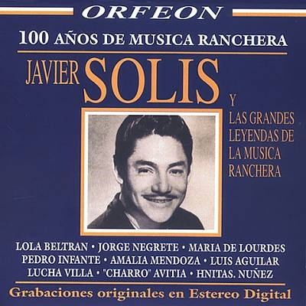
Su primer LP tuvo gran aceptación, por lo que Javier Solís,
grabó otros LP que al igual que el primero
fueron bien recibidos por el público.
En febrero de 1958, es contratado por el empresario Raúl Zavala y debuta en el Teatro Lírico de la calle de Cuba Num. 46,
obteniendo enorme éxito,
por lo que su contrato fue renovado varias veces en ese año.
A fines de 1958, graba su primer gran Hit "Llorarás, Llorarás",
con el cual Javier Solís se consolidó como el máximo exponente
del bolero ranchero.

Slide 15

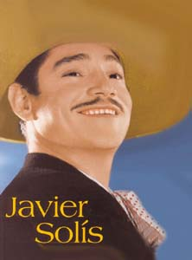
Su voz no solo se escuchó en el Distrito Federal
y en toda la República Mexicana,
sino que también en Estado Unidos, Centro y Sudamérica
y en España un año después.
Por el éxito "Llorarás, Llorarás", recibió su 1er. Discómetro,
le llovieron contratos por todas partes, giras internacionales,
premios y reconocimientos.
Los empresarios se disputaban su presencia, vinieron actuaciones en radio, televisión, teatro y caravanas artísticas del empresario Guillermo Vallejo.

Slide 16
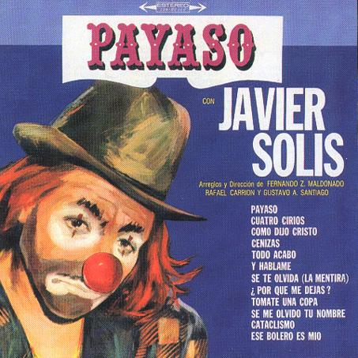
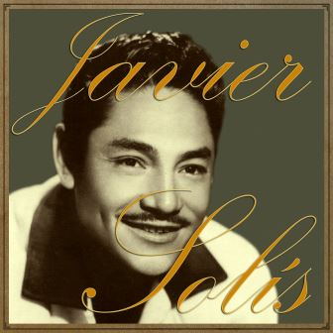
El 18 de junio de 1959,
Javier Solís realiza su primera gira internacional a los Estados Unidos,
teniendo presentaciones en diversos Estados presentándose posteriormente
en el “Million Dollar” en los Angeles, Cal.
Ese mismo año realiza su segunda temporada en el Teatro Lírico teniendo un rotundo éxito.
En septiembre de 1960
debuta en el Teatro Blanquita de las calles de Mina y Aquiles Serdán, con un éxito tal que lo llevó a realizar temporadas anuales.

Slide 17
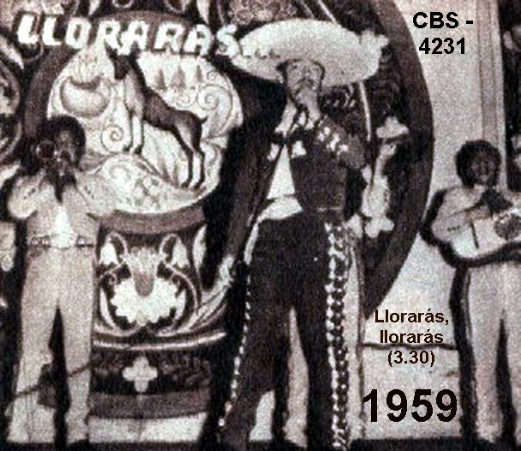
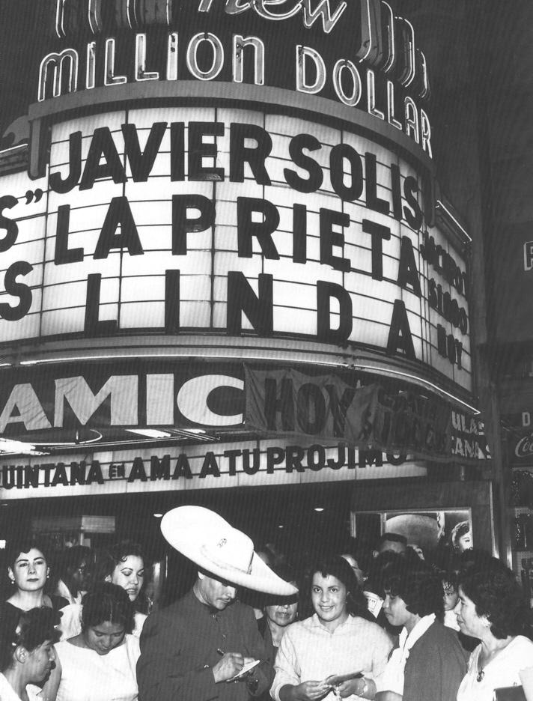
En ese mismo año se presentó en el centro nocturno
"La Fuente" de la avenida Insurgentes 890,
refrendando sus éxitos.
Al hit de "Llorarás, llorarás",
se le sumaron otros que incrementaron su popularidad.
Sus giras a Estados Unidos, Centro y Sudamérica se intensificaron,
teatros tan importantes como “El Million Dollar",
"Teatro de Puerto Rico", "El Teatro Lyceum",
fueron testigos de sus éxitos.

Slide 18
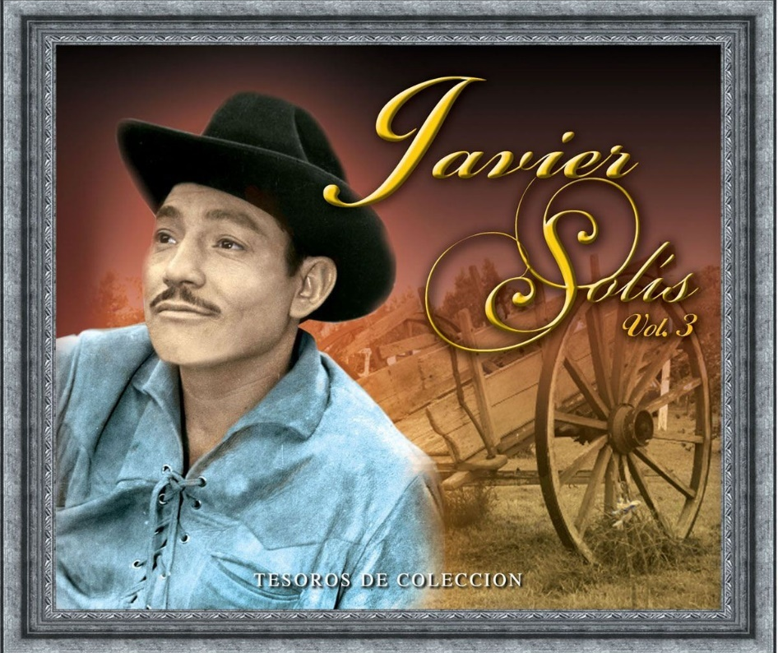
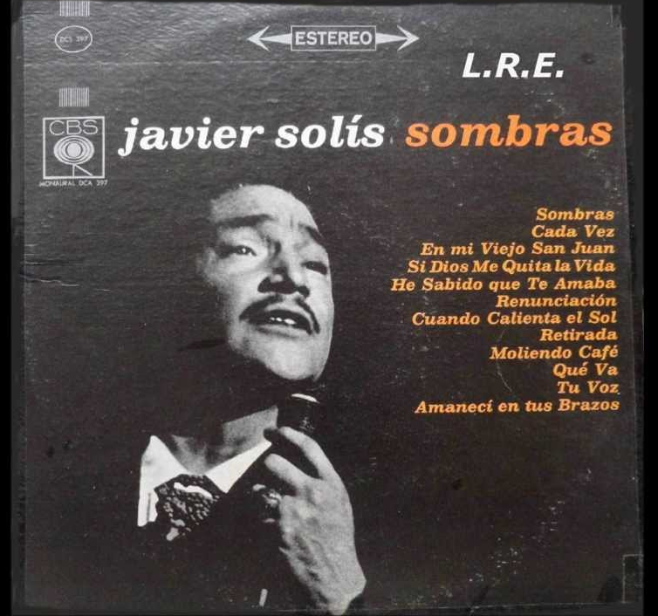
En febrero de 1960, realiza su primera película "El Norteño".
A partir de ese año y hasta los primeros meses de 1966,
Javier Solís filma 33 películas, siendo la última "Juan Pistolas".
Entre 1960 y 1965
Javier Solís obtuvo otros grandes éxitos
y el 8 de febrero de 1965 graba el hit de su vida "Sombras“…
un tango en versión bolero.
Una hora le bastó para grabarla junto con la canción
“Cuando Calienta el Sol".

Slide 19
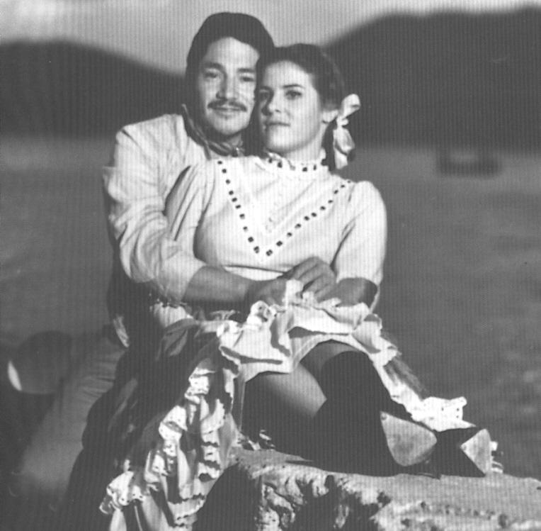
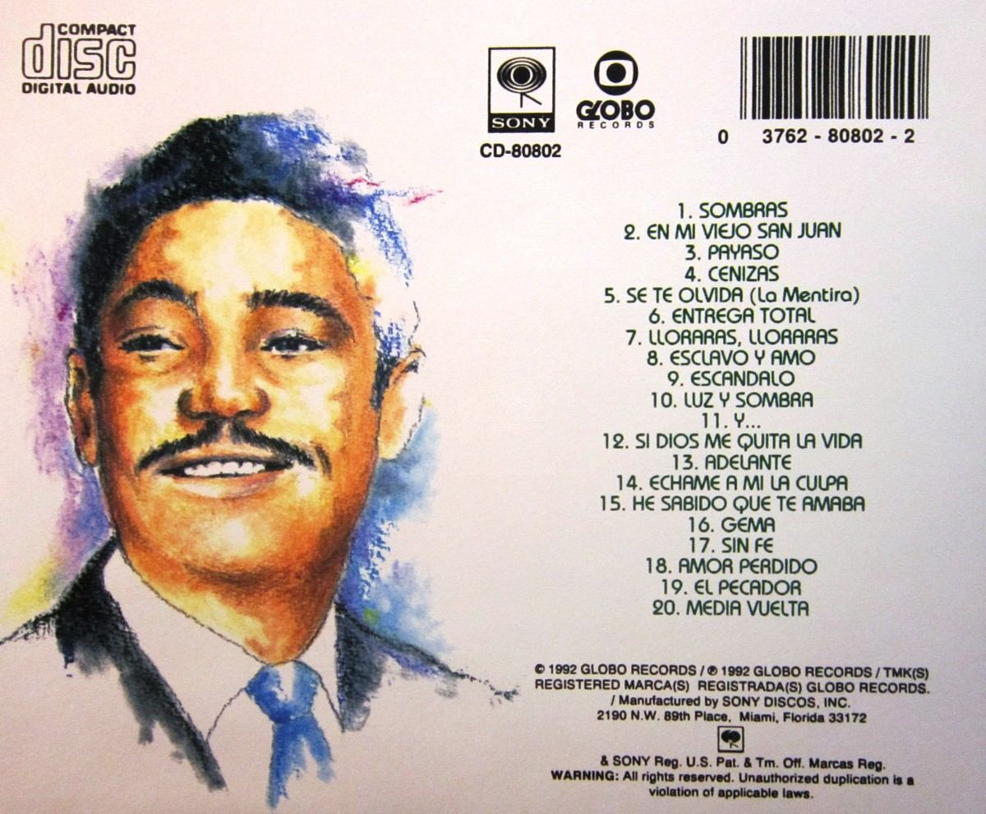
"Sombras"...
batió todos los récords de ventas, recibiendo de su disquera
el 15 de agosto de 1965, una medalla de reconocimiento
por su gran calidad como cantante y excelente vendedor de discos.
Al éxito de "Sombras" se sumaron otros que incrementaron sus giras internacionales y presentaciones en radio,
televisión y teatro.

Slide 20
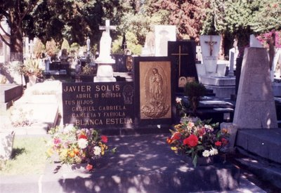
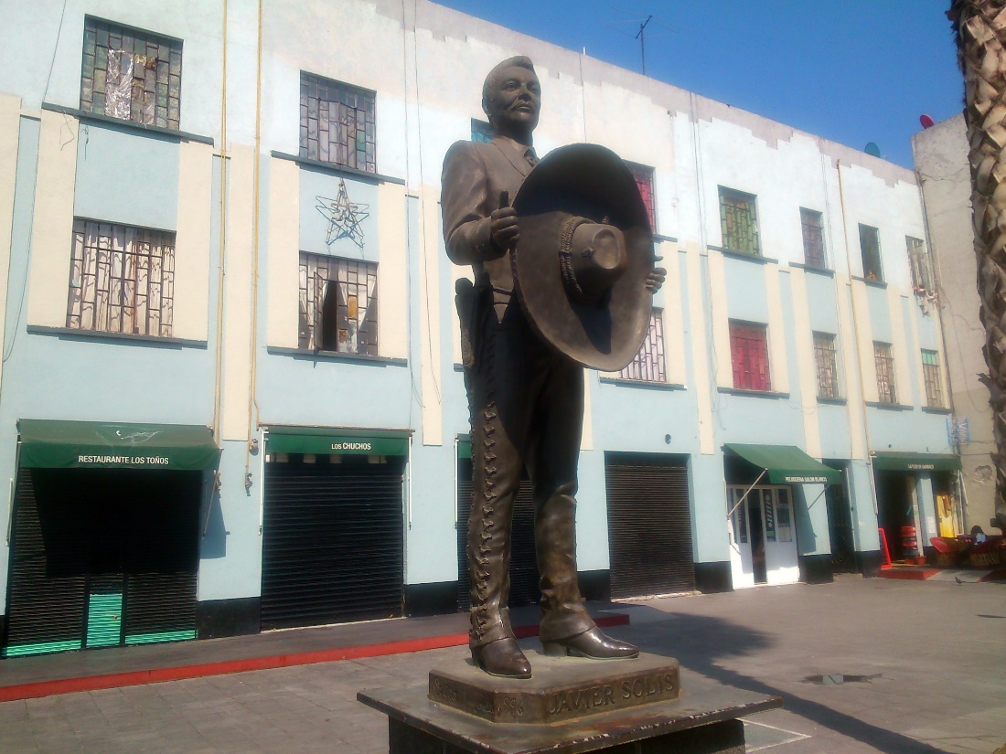
En televisión Javier Solís participó en programas como
"La Hora de Paco Malgesto", "El Yate del Prado", "Café Oro", "Noches Tapatías",
"Revista Musical Nescafé", "Así es mi Tierra",
"Cita Musical", "Variedades de Mediodía"
y "Estudio Raleigh".
En radio participó en:
“Programa Singer", "Así es mi Tierra"
y en otras emisoras de la República Mexicana
y del Continente Americano.
En 1966, Javier Solís estaba catalogado
como la mejor media voz de México
y como una de las mejores a nivel mundial en su género.

Slide 21

Ya en años anteriores a 1966,
Javier Solís había sufrido problemas provocados por la vesícula.
El 12 de abril fue internado en la Clínica Santa Elena,
en el D.F.,
y el 13 fue operado satisfactoriamente, pero por complicaciones postoperatorias murió a las 05:45 hrs.
del día 19 de abril de 1966.

Slide 22
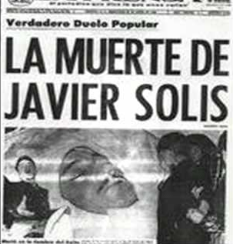
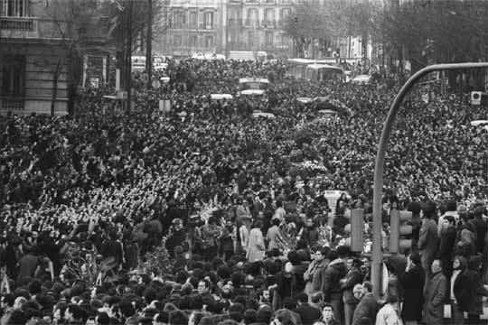
Todos los medios de comunicación dieron la terrible noticia:
“Javier Solís ha muerto".
Los estudios de cine suspendieron sus actividades,
las estaciones de radio y televisión
rindieron homenajes a Javier Solís.
El pueblo de México y el mundo se conmocionó
con la inesperada muerte de tan grande artista.
El pueblo se abalanzó a la capilla ardiente
donde yacía el cuerpo de Javier Solís.

Slide 23
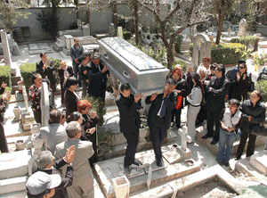
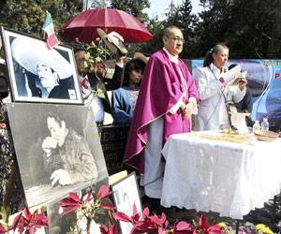
Todo mundo lloraba la muerte de Javier Solis…
"El Rey del Bolero Ranchero",
"El Señor de Sombrás",
"El Yaqui".
Una multitud impresionante acudió a despedir a su ídolo,
a tal grado que fue imposible televisar el evento.
Gente de todos los estratos sociales: familiares,
amigos, boxeadores, políticos, gente del pueblo,
actores, directores y productores de radio,
teatro, cine y televisión, etc
El día 20 de abril de 1966 a las 13:00 hrs.
el cuerpo inerte de Javier Solís, fue depositado
en el lote de actores del Panteón Jardín
de la Ciudad de México.

Slide 24
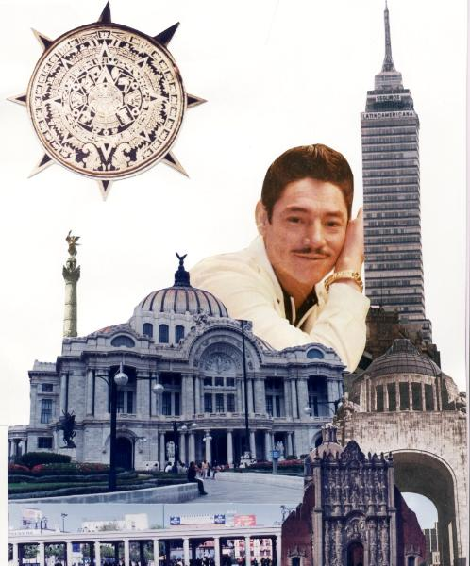
Grandes personalidades externaron su enorme pesar
por la muerte del precursor, consolidador y perfeccionador del bolero ranchero… Javier Solís.
En prácticamente 10 años,
Javier Solís dejó grabadas 452 melodías…
cada una de ellas un éxito, una creación.
Su filmografía consta de 33 películas.
En vida se le reconoció como
la mejor media voz que ha dado México
y quedó de manifiesto su gran versatilidad
como cantante.
Javier Solís dejó un invaluable acervo musical.

Slide 25
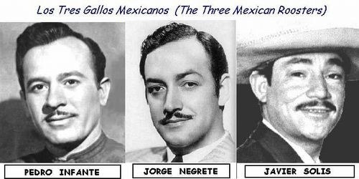
Al morir Javier Solís, dentro de sus grandes proyectos estaba el filmar las películas
"Payaso" y "Amigo Organillero", una gira a San Juan de Puerto Rico, etc.
Con la muerte de Javier Solís, se completa la trilogía inmortal
Pedro Infante , Jorge Negrete, y Javier Solís

Slide 26
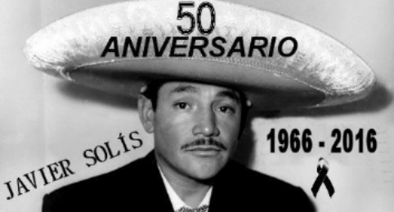

Slide 27
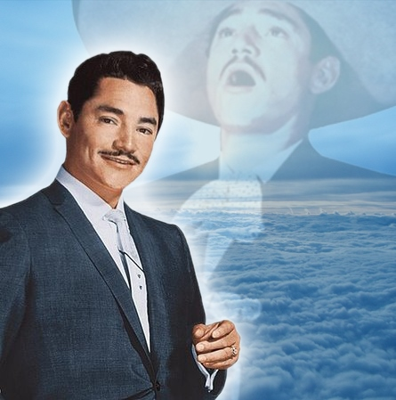
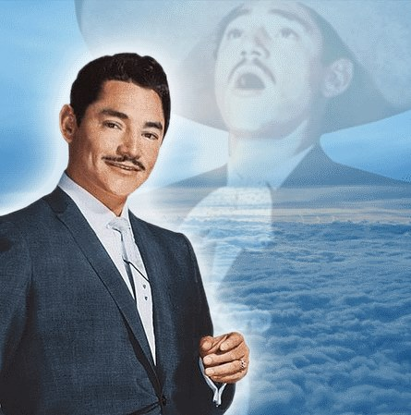

Imagenes y texto :
De la red
Música:
Javier solis medley
Interprete:
Javier Solis
Edición:
Eaglenest
Duración :
19 minutos
32 segundos
Chao
Auf wiedersehen
Au revoir
Hasta la vista
Pasenla Bien
___________________
eaglenest8@hotmail.com

Slide 29







12:00
¿Te ha gustado?
Puedes ver más entrando
Aquí
Además puedes recibir powerpoints en tu correo electrónico suscribiéndote aquí:

